Slide 1
GAME STOP
Presentación De La Pagina Web
Integrantes
Mario Pérez
Ian Gutiérrez
Ivo Suarez
Rudy Rodríguez
Carlos Aguilar

Slide 2
Que Es Game Stop?
Game Stop es una plataforma en la cual los usuario pueden verificar las ofertas del día como nuestras novedades esta cuenta con el precio de algunas consolas como de los juegos para estas plataformas esta también cuanta con algunas consolas portátiles como games para estas.

Slide 3
Login y registro funcional de nuestra pagina

Slide 4

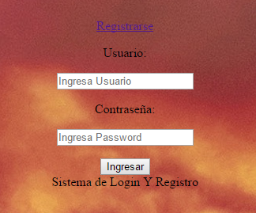

Slide 5
Inicio de la pagina web

Slide 6


Slide 7
Consolas en oferta

Slide 8
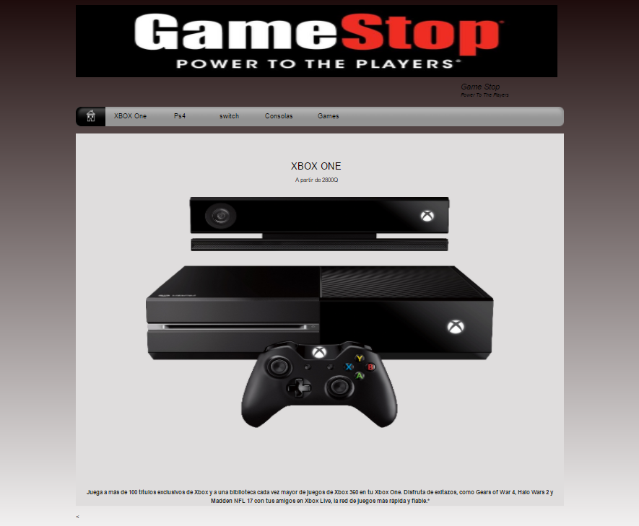
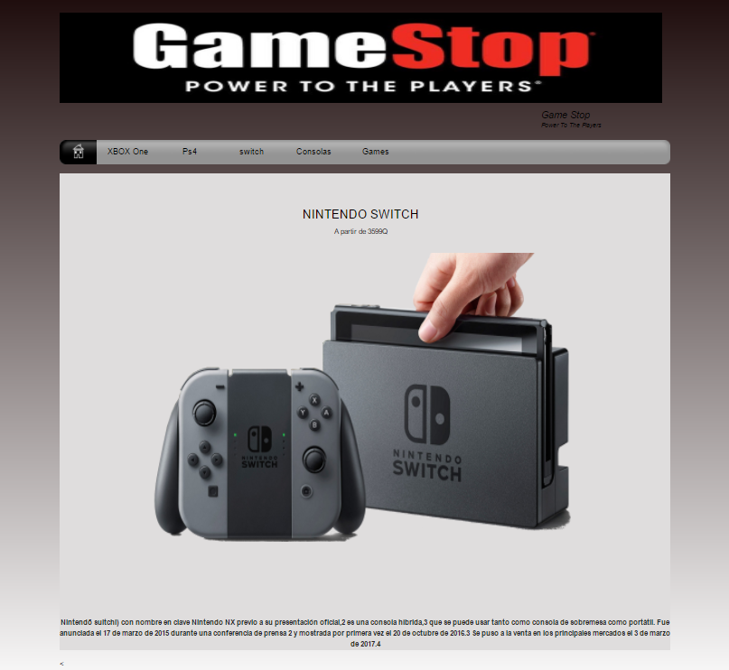

Slide 9
Consolas y juegos

Slide 10

